Slide 1
Chapter5:Sound (เสียง)

Slide 2
Intro
เป็นปัจจัยที่นำมาใช้ในงานด้านมัลติมีเดีย
นำเสนอในรูปแบบเสียงดนตรี เสียงระทึกใจ เสียงเรียนแบบธรรมชาติ
เสียงสามารถสร้างบรรยากาศความรักความสุขได้
การเลือกใช้เสียงมาประกอบเป็นสิ่งจำเป็น

Slide 3
เรื่องทั่วไปของเสียง
เสียงที่ได้ยินเกิดจากการเดินทางของเสียงผ่านตัวกลาง
คลื่นเสียงจะเปลี่ยนไปตามขนาด(Amplitude)หรือความถี่(Frequency)ของการสั่นสะเทือนตามระยะเวลา
หน่วยวัด
ใช้วัดความดังเรียกว่า “เดซิเบล”
ใช้วัดความความถี่เรียกวา “เฮิรตซ์”
เทคโนโลยีเสียงที่นำมาใช้ในงาน Multimediaคือ MIDI และ Digital

Slide 4
MIDI:Musical Instrument Digital Interface
มาตรฐานด้านเสียงตั้งแต่ปี 1980
เป็นข้อมูลที่แสดงถึงลักษณะเสียงที่แทนเครื่องดนตรีชนิดต่างๆ
เสียงจาก MIDI ไม่เหมือนเครื่องดนตรีจริงๆ
สร้างเสียงตามตัวโน้ต เสมือนเล่นเครื่องดนตรีชนิดนั้นเลย
เครื่องมือที่ใช้เล่นเสียงเพลง MIDI จะมีผลต่อคุณภาพเสียงที่ได้
MIDI จำเป็นต้องมีการปรับแต่งเสียงให้ไพเราะ

Slide 5
MIDI
ข้อดี
ข้อเสีย
ไฟล์มีขนาดเล็ก
ไม่จำเป็นใช้เครื่องดนตรีจริง
ใช้หน่วยความจำน้อย
ประพื้นที่ใน HDD
เหมาะกับงานบนเครือข่าย
ง่ายต่อการแก้ไขปรับปรุง
แสดงเสียงได้แค่ดนตรีบรรเลง
อุปกรณ์ที่ใช้สร้างเสียงมีราคาแพง

Slide 6
Digital Audio
เสียงที่มาจากไมโครโฟน เครื่องสังเคราะห์เสียง เครื่องเล่นเทป เสียงต่างจากธรรมชาติ หรือที่สร้างขึ้น
นำข้อมูลที่ได้มาแปลงเป็นสัญญาณดิจดตอล
ข้อมูลจะถูกสุ่มมาในรูปแบบ Bit หรือ Byte เรียกอัตราการสุ่มว่า “Sampling Rate” และข้อมูลที่ได้เรียกว่า “Sampling Size”
เสียงแบบนี้มีขนาดข้อมูลใหญ่ ใช้ทรัพยากรมากกว่า

Slide 7
Digital Audio

Slide 8
Processing Sound
เป็นกระบวนการต่างๆที่นำไฟล์เสียงเข้าสู่โปรแกรมสำหรับการสร้างหรือแก้ไขเสียง และทำการทดสอบเสียงที่สร้างขึ้นก่อนนำไปใช้งาน มี 3 แบบ
1.การบันทึก(Recording)
2.การนำเข้าข้อมูลเสียง(Importing)
3.การแก้ไขและเพิ่มเทคนิคพิเศษ(Edit and Effect)
4.การจัดเก็บ(Digital audio file)

Slide 9
Recording Sound
ขึ้นอยู่กับผู้ใช้ต้องการคุณภาพและมาตราฐานเสียงอย่างไร
ถ้าอยากได้เสียงดี ต้องใช้โปรแกรมนำเข้าและแสดงผลได้ดี รวมทั้ง Hardware ที่มีประสิทธิภาพ แต่มีค่าใช้จ่ายสูง
เสียงที่ทำงานผ่านคอมพิวเตอร์มีสัญญาณดิจิจอลอยู่ 2 แบบ
Synthesize sound
เป็นเสียงจากตัววิเคาระห์เสียงเช่น MIDI
Sound data
เป็นเสียงที่ได้จาการแปลงสัญญาณ Analog เป็น Digital

Slide 10
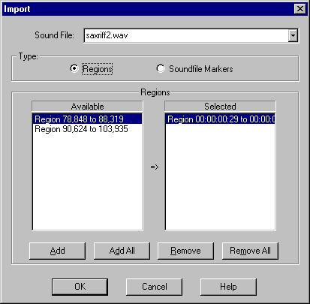
Importing Sound
เป็นการนำเข้าเสียง เพื่อให้ง่ายต่อการจัดการเสียงมากขึ้น
การนำเข้าเสียงจะนำเข้าจากแผ่น CD Audio และใช้ซอฟต์แวร์ที่เหมาะสมร่วมกันเช่น Program Quick Time ,Windows Media Player

Slide 11
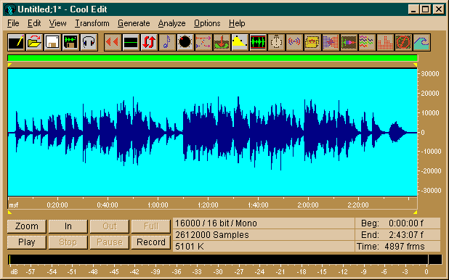
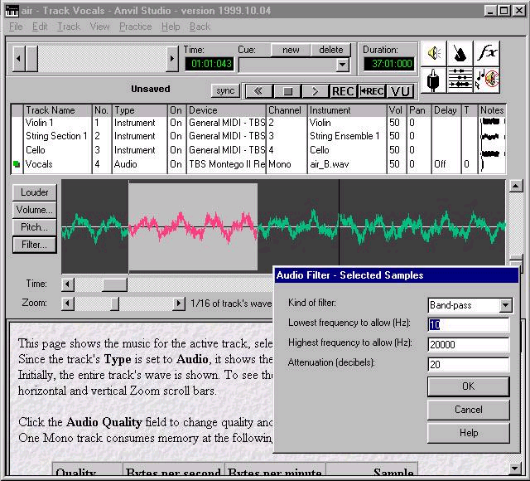
Editing and Effect
เป็นการแก้ไขและตัดต่อเสียง ปรับแต่งเสียง
สิ่งสำคัญคือจัดสรรเวลาให้เสียงแสดงผลให้ตรงกับองค์ประกอบโปรแกรมที่ช่วยเช่น Audio Edit

Slide 12
Digital Audio File
แฟ้มข้อมูลเสียงจะมีการจัดเก็บแบบตรงไปตรงมา คือไม่ว่าจะบันทึกเสียงจากแหล่งใด แฟ้มข้อมูลก็จะทำการบันทึกเป็นสื่อดิจิตอล
การบันทึกแต่ละครั้งก็จะใช้อุปกรณ์เพียงชนิดเดียว
ต้องเตรียม RAM และ HDD รองรับให้เหมาะสมกับคุณภาพเสียงที่ต้องการ
มีมาตรการป้องกันการรบกวน

Slide 13
File Size & Quality
ยิ่ง Sampling Rate สูงความถูกต้องของเสียงที่บันทึกก็จะสูงตาม
คุณภาพเสียงดีเท่าไหร่ๆไฟล์ก็ใหญ่ไปด้วย
เสียงแบบ Stereo ทำให้เสียงดูสมจริงมากขึ้น ส่วนเสียงแบบ Mono ทำให้เสียงสูญเสียความสมจริง แต่ขนาดไฟล์แตกต่างกัน แม้ใช้ระยะเวลาเท่ากัน

Slide 14
Stereo & Mono
Stereo
Sampling rate * Recorded time*(Sampling Size/8)*2
Mono
Sampling rate * Recorded time*(Sampling Size/8)*1
เช่น บันทึกเสียงแบบ Mono นาน 10 s ที่ Sampling Rate 22.05 KHz,Sampling Size 8 bit
จะคำนวนได้ดังนี้
Mono = 22050*10*8/8*1=220,500 byte
Stereo = 22050*10*16/8*2=1,764,000 byte

Slide 15
Sound Compression
เป็นการบีบอัดไฟล์ก่อนการจัดเก็บเสียง เพื่อให้ประหยัดพื้นที่ในการจัดเก็บรวมทั้งช่วยให้การแสดงเสียงทำได้รวดเร็ว มาตราฐานที่ได้รับความนิยมคือ MPEG

Slide 16
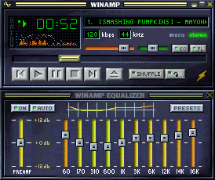
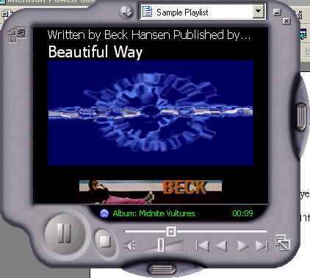
MPEG-1
เป็นเทคโนโลยีการบีบอัดข้อมูลเสียง
รูปแบบที่นิยมคือ MP3 (MPEG-1 Layer 3) อัตราการบีย 10:1
ข้อเสียคุณภาพการแสดงผลอาจไม่ดีมากนัก

Slide 17
MACE
เป็นเทคโนโลยีที่ทำงานได้เฉพาะบนเครื่องแมคอินทอช
สามารถบีบอัดและขยายข้อมูลให้มีขนาดเท่าเดิม
ใช้ได้เฉพาะข้อมูลเสียง 8 บิต
อัตราการบีบ 3:1 หรือ 6:1
คุณภาพเสียงไม่ดีเท่าที่ควร

Slide 18
A-law
บีบอัดข้อมูลได้ 16 บิต
อัตราการบีบอัด 2:1
ADPCM
บีบอัดข้อมูลได้ 8 บิต หรือ 16 บิต
อัตราการบีบอัด 2:1

Slide 19
Adding sound to multimedia project
ตัดสินใจว่าจะใช้เสียงชนิดใดกับมัลติมีเดียที่ออกแบบ
ตัดสินใจจะใช้เสียง แบบ MIDI หรือ Digital ที่ไหนเมื่อไหร่
พิจารณาว่าจะสร้างข้อมูลเสียงหรือซื้อสำเร็จรูปมาใช้งาน
นำข้อมูลเสียงมาทำงการปรับแต่งให้เหมาะสมกับมัลติมีเดียที่ออกแบบ แล้วนำมารวมเข้ากับมัลติมีเดีย
ทดสอบความสัมพันธ์กับภาพในมัลติมีเดียที่ผลิตขึ้น

Slide 20
Sound on Network
Download
Streaming
แสดงเสียงขณะใช้งานบนระบบเครือข่าย
คุณภาพเสียงจะขึ้นอยู่กับอุปกรณ์เชื่อมต่อเครือข่าย
ไฟล์ที่นิยมนำมาใช้กันคือ AU,WAV,MIDI,MPEG,MP3

